Slide 1
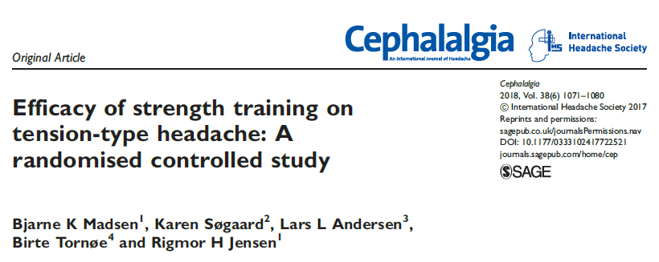
Gerilim tipi baş ağrısında kuvvet antrenmanının etkinliği: Randomize kontrollü bir çalışma
Araş. Gör. Dr. Havva Şen
13.04.2021

Slide 2
GİRİŞ
Gerilim tipi baş ağrısı (TTH) çok sayıda insanın günlük yaşamını ve sosyoekonomik durumunu etkiler.
TTH prevalansı yüksek bir hastalıktır. Örneğin, yetişkin Danimarka popülasyonunda Lyngberg ve ark. sık epizodik TTH (FETTH) ve kronik TTH (CTTH) için TTH prevalansını sırasıyla% 37.2 ve% 4.8 olarak bulmuşlardır.

Slide 3
GİRİŞ
Kasların TTH'de önemli bir rol oynadığı düşünülmektedir.
TTH, perikraniyal miyofasiyal dokularda artmış hassasiyet ile karakterizedir.

Slide 4
GİRİŞ
CTTH hastalarında omuz ve boyun kaslarında bulunan tetik noktaları potansiyel olarak boynun kas fonksiyonunu etkileyebilir.
Boyun kaslarında kuvvet oluşturma yeteneği, boyun bölgesindeki kas ağrısından etkilenebilir. Bu nedenle, belirli kasların uzun süreli disfonksiyonu, TTH'nin hem başlangıcı hem de kronifikasyonu üzerinde önemli bir etkiye sahip olabilir.

Slide 5
GİRİŞ
Bu çalışmanın bir parçası olarak, bir vaka-kontrol çalışmasında sağlıklı kontrollere kıyasla TTH'de azalan ekstansiyon kuvvetinin bir sonucu olarak ekstansiyon / fleksiyon oranının azaldığı bildirildi.
Boyun ağrısı ve TTH arasındaki güçlü ilişki göz önüne alındığında, kuvvet antrenmanı (ST) yoluyla boyun ağrısını azaltmayı amaçlayan bir müdahalenin TTH hastalarının durumunu da iyileştirebileceği akla yatkındır.

Slide 6
GİRİŞ
Spesifik olmayan boyun ağrısı genellikle trapezius miyaljisi olarak sınıflandırılır.
Randomize kontrollü bir çalışmada (RCT), trapezius miyalji hastalarında kas ağrısını hedefleyen on haftalık bir ST programı, boyun ağrısını etkili bir şekilde azalttı ve kas gücünü artırdı.
Trapezius miyalji hastalarında omuz kaslarını hedefleyen ST'nin bu etkilerine dayanarak, TTH için benzer bir yararlı etki olacağı ve ST'nin postür düzeltme (EP) önerilerine göre baş ağrısı sıklığında ve süresinde daha büyük bir azalmaya neden olacağı varsayımında bulunduk.

Slide 7
GİRİŞ
EP, önceki çalışmalarda TTH'yi azaltmaya yönelik girişimlerde müdehale grubu olarak kullanılmıştır.
Bu çalışmanın amacı, EP ile karşılaştırıldığında yetişkin TTH hastalarında üst omuz kaslarının on haftalık progresif ST’nin baş ağrısı sıklığını ve süresini nasıl etkileyeceğini incelemektir.

Slide 8
MATERYAL ve METOD
Katılımcılar
RCT, Danimarka Baş Ağrısı Merkezi, Nöroloji Bölümü, Glostrup'ta gerçekleştirildi.
TTH hastaları, üçüncül ve ikincil baş ağrısı sevk merkezleri Danimarka Baş Ağrısı Merkezi ve Kopenhag Bispebjerg Hastanesi Nöroloji Bölümü baş ağrısı kliniğinden alındı.
Ek olarak da, gönüllüler arasından Danimarka'da tıbbi araştırmalar için bir web sayfasına ve Danimarka Baş Ağrısı Merkezindeki veri tabanımızdan alındı.

Slide 9
MATERYAL ve METOD
Katılımcılar
Dahil edilme kriterleri:
18–65 yaş olmak
ICHD-II kriterlerine göre TTH
TTH ayda ≥ 8 baş ağrısı günü (FETTH, CTTH) ve ICHD-II kriterlerine göre ayda ≤ 3 migren günü

Slide 10
MATERYAL ve METOD
Katılımcılar
İlgili tüm hastalardan hastanedeki ilk konsültasyonlarından önce 4 haftalık bir baş ağrısı günlüğü doldurmaları istendi.
Temel günlükler, dahil fizyoterapist (BKM) tarafından kontrol edildi. Yalnızca günlüğü tamamlayan ve günlüğü TTH için ICHD-II kriterlerini karşılayan hastalar dahil edildi.
Günlüğün migren ve TTH ile ilgili günler konusunda kesin olmaması durumunda, günlük verileri bir baş ağrısı uzmanına danışarak ve / veya hastayla ayrıntılı bir tanısal telefon görüşmesi ile desteklenmiştir

Slide 11
MATERYAL ve METOD
Katılımcılar
Hariç tutma kriterleri:
Aşırı ilaç kullanımından kaynaklanan baş ağrısı (ICHD-II);
Whiplash veya kafa travması öyküsü;
Diğer önemli fiziksel veya nörolojik hastalıklar, depresyon, diğer akıl hastalıkları;
Danca anlayamama ve konuşamama.

Slide 12
MATERYAL ve METOD
Katılımcılar
Hastalar, Jull ve arkadaşları tarafından açıklanan prosedürlere göre servikojenik baş ağrısı için test edildi ve test pozitifse hariç tutulmuştur.
Katılımcılardan çalışma hakkında yazılı ve sözlü bilgi alındı. 2010'dan 2012'ye kadar iki yıllık bir süre içindeki hastalar dahil edildi (Şekil 1).

Slide 13
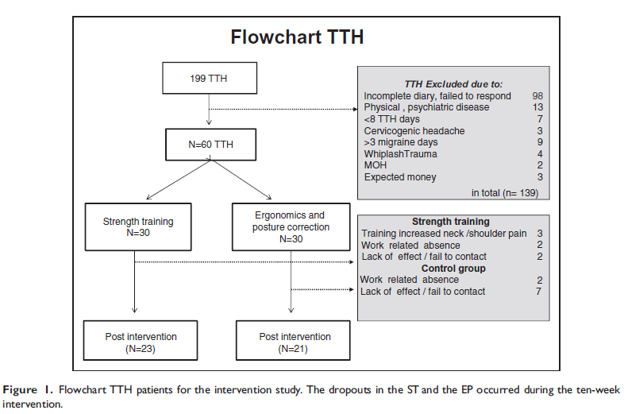

Slide 14
MATERYAL ve METOD
Grupları belirleme
TTH hastaları rastgele iki gruba randomize edildi ve ilk test gününde fizyoterapist (BKM) tarafından gruplandırıldı.
On hafta boyunca ST grubuna, elastik direnç bantları (Thera bandı) ile progresif ST uygulandı (Şekil 2).
EP kontrol grubuna duruş düzeltme eğitimi verildi.
Her iki grup için, baş ağrısı sıklığını, süresini ve yoğunluğunu kaydettikleri 12 haftalık bir takip dönemi belirlendi.

Slide 15
MATERYAL ve METOD
Grupları belirleme
RCT tek kördü; Fizyoterapist, istatistiksel hesaplama yapılana kadar baş ağrısı günlüğünün sonuçlarından habersizdi.
Katılımcılar; randomize edilecekleri ve bir müdehale(ST) veya kontrol grubuna (EP) yerleştirilecekleri, müdahale ve takipten sonra diğer tedaviyi seçebilecekleri konusunda bilgilendirildi.
Müdahalelerin hiçbiri diğerinden daha iyi olarak sunulmadı ve her ikisi de etkili olarak sunuldu.

Slide 16
MATERYAL ve METOD
Kuvvet antrenmanı
Spesifik ST grubu on haftalık bir eğitim programını tamamladı ve bir eğitim günlüğü doldurdu.
Günlükte, eğitim tarihleri ​​ve baş ağrısı şiddeti kaydedildi.
Eğitim, haftada üç kez yoğun ST'den oluşuyordu.

Slide 17
MATERYAL ve METOD
Kuvvet antrenmanı
Hastalar hafta içinde hangi günleri antrenman yapacaklarını kendileri seçtiler ve ilk iki hafta haftada bir ve daha sonra iki haftada bir fizyoterapist tarafından denetlendiler.
ST dört omuz egzersizinden oluşuyordu (Şekil 2).
Eğitim sırasında, göreceli yükleme başlangıçta maksimum 8 tekrardan (RM) (maksimum yoğunluğun% 70'i) 12 RM'ye (maksimum yoğunluğun% 80'i) kademeli olarak yükseltildi.

Slide 18
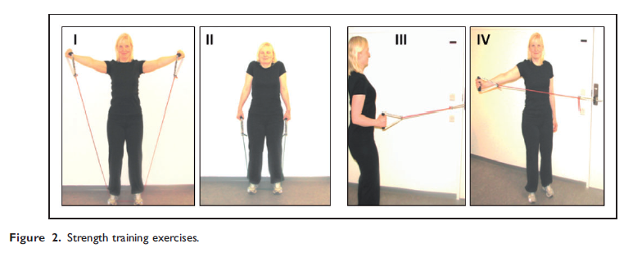
MATERYAL ve METOD
Kuvvet antrenmanı

Slide 19
MATERYAL ve METOD
Kuvvet antrenmanı
Hedef kuvvetin gereksinimlerini karşılamak için artan dirençli elastik bantlar (Theraband) seçildi.
1. haftadaki her eğitim seansı sırasında, hastalar ilk olarak egzersiz başına iki set ile ardından egzersiz başına üç set gerçekleştirdi.
Bununla birlikte, her egzersiz seansında omuz kaldırma yapıldı.
Elastik bantlar on haftalık eğitimden sonra iade edildi.

Slide 20
MATERYAL ve METOD
Ergonomi ve duruş
Kontrol grubuna (EP) ergonomik ve duruş düzeltme talimatı verildi.
Oturma duruşlarına ve bilgisayar veya diğer çalışma araçlarını nasıl kullandıklarına dikkat etmeleri söylendi.
Ayrıca, on tekrarlı günde üç kez bir duruş düzeltme egzersizi yapmaları istendi.
Egzersizin amacı oturma postür bilincini artırmaktı.

Slide 21
MATERYAL ve METOD
Ergonomi ve duruş
Egzersiz omuzlar ve boynun çıkıntılı hale getirildiği lomber lordoz postürü ile başladı.
Daha sonra lomber lordoz, omuz ve boyun aşırı düzeltildi ve 4 saniye sonra yavaşça başlangıç ​​pozisyonuna geri döndüler.
EP grubu, on haftalık süre boyunca iki kez görüldü ve iki haftada bir telefonla arandı, bu sırada ergonomilerine ve duruş düzeltmelerine dikkat edip etmedikleri ve baş ağrısı günlüğünü doldurup doldurmadıkları soruldu.

Slide 22
MATERYAL ve METOD
Veri toplama
Baş ağrısının sıklığını, süresini ve yoğunluğunu ve ayrıca kullanılan herhangi bir ilacı kaydetmek için bir baş ağrısı günlüğü kullanıldı.
Baş ağrısının süresi her gün saat olarak kaydedildi.
Sıklık, her ay baş ağrısının olduğu günler olarak hesaplandı ve analiz edildi.
Yoğunluk, 0-10 nümerik derecelendirme ölçeğine (NRS) kaydedildi, burada 0 ağrı yok ve 10 olası en kötü ağrıdır.
Yoğunluk ortalaması için dört haftalık bir ortalama değer hesaplandı.

Slide 23
MATERYAL ve METOD
Veri toplama
Ayrıca, baş ağrısının ek özellikleri kaydedildi ve baş ağrısını teşhis etmek ve TTH ile migren günleri arasında ayrım yapmak için kullanıldı.
Baş ağrısının günlük kaydı, müdahaleden dört hafta önce, on haftalık eğitim periyodu sırasında ve 12 haftalık takip sırasında tekrar yapıldı.
Günlük kayıtlar, her ay baş ağrısı günleri olarak toplandı ve grup için ortalama baş ağrısı günleri hesaplandı.

Slide 24
MATERYAL ve METOD
Veri toplama
Ağrı kesici ilaç kullanımı, tüm dönem boyunca ilaç alım günleri olarak kaydedildi.
Baş ağrısı günlüğü, 26 haftalık çalışma süresinin tamamı boyunca gerçekleştirildi.
ST grubu için eğitim günlüğü, eğitimden önce ve sonra ve özellikle 2 saat sonra baş ağrısı verilerini içeriyordu.

Slide 25
MATERYAL ve METOD
İstatistik
Birincil sonuçlar, ağrının sıklığı ve süresidir (19–22. Haftalar); ikincil sonuçlar ağrının şiddetini ve ilaç alım durumunu göstermektedir.
Sonuçlar, başlangıçta ve takipte (19-22. Haftalar), iki birincil sonuç parametresine göre ayarlanmış ortalama ve güven aralıkları olarak sunuldu ve seçilen anlamlılık P < 0,025'tir.

Slide 26
MATERYAL ve METOD
İstatistik
Gruplar arasındaki önemli farklılıkları incelemek için regresyon analizi kullanıldı. Grup içi sonuçlarda anlamlı farklılığı test etmek için t-testi kullanıldı. Normal dağılım doğrulanmadıysa ortalama ve standart sapma (SD) olarak sunuldu.
Veriler, 19–22. Haftalarda ST ve EP arasındaki tedavi etme niyetine (ıntention to treat)(ITT) ve tedavi protokolüne göre (PP) farklılıklarının analizleri olarak sunuldu.

Slide 27
MATERYAL ve METOD
İstatistik
Güç hesaplamasına gelince, kronik ağrıda bazı farmakolojik müdahaleler % 30'luk bir ağrı azalmasının klinik olarak anlamlı kabul ettiğinden, baş ağrısı sıklığındaki klinik olarak anlamlı bir değişiklik δ =% 30 olarak belirlendi.

Slide 28
MATERYAL ve METOD
İstatistik
Tip 1 hata için % 5 ve tip 2 hata için% 20 risk kabul edilerek her grupta gerekli katılımcı sayısının 25 olduğu tahmin edildi. Çalışmadan ayrılmaya izin verildiğinden, çalışma her hasta kolunda, yani ST müdahale grubu ve EP kontrol grubunda 30 katılımcıya izin verdi. Bu nedenle 60 TTH hastası dahil etmek hedeflendi.
Çalışma için etik onay Danimarka'nın başkentinin bölgesel etik komitesi tarafından verildi

Slide 29
BULGULAR
Başlangıçta dahil edilen 60 TTH hastasının ortalama baş ağrısı sıklığı 18.6 gün/ay (SD 7.7), ortalama toplam süre 219 saat (SD 142) ve ortalama şiddeti 4.0 (SD 1.3) idi.
Bunlardan 25'inde FETTH ve 35'inde CTTH vardı.

Slide 30
BULGULAR
ITT sonuçlarına genel bakış Tablo 1ve 2'de gösterilmektedir.
Birincil sonuç parametresi; baş ağrısı sıklığı ve 19-22 hafta süresinde gruplar arasında anlamlı bir fark bulunmadı.

Slide 31
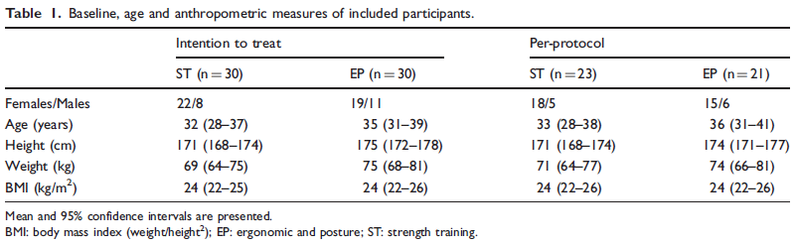
BULGULAR

Slide 32
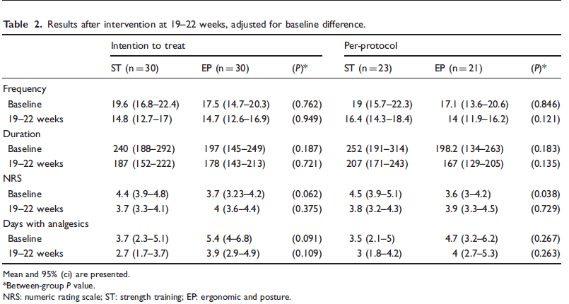
BULGULAR

Slide 33
BULGULAR
Yirmi üç hasta ST'yi tamamladı ve 21'i EP'yi tamamladı ( Tablo 1 ve 2 ). ST programı ile ilgili olarak, ortalama uyum 30 olası oturumdan 29,8'inde katılım olmuştur.
23 ST tamamlayıcı, 10 FETTH ve 13 CTTH'den oluşuyordu.
21 EP tamamlayıcı, 9 FETTH ve 12 CTTH'den oluşuyordu.

Slide 34
BULGULAR
FETTH ve CTTH olarak tabakalandırılan analizde, 19-22. Haftalarda ST'nin FETTH üzerinde bir etkiye sahip olduğunu ve buna karşılık EP'nin CTTH üzerinde bir etkiye sahip olduğunu gösteren önemli farklılıklar belirledik ( Tablo 3 ).

Slide 35
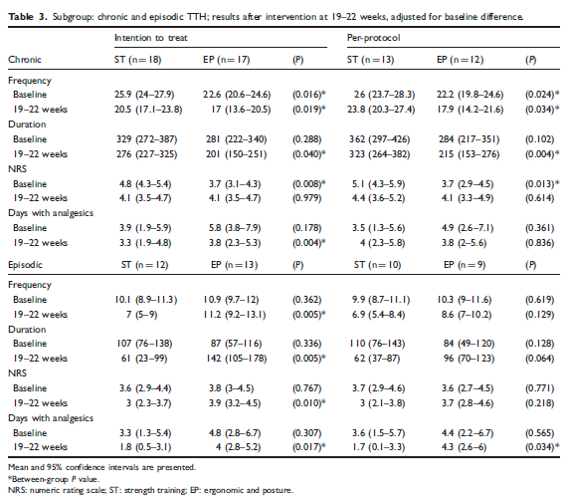

Slide 36
BULGULAR
ST grubunda takipte, baş ağrısındaki sıklıkta ortalama başlangıçtaki 19 günden, 17 güne (SS 10) ( P = 0,041) ve süre 252 saatten, takipte 227 saate kadar azalma görüldü( P = 0.036).
Baş ağrısı şiddeti ( P = 0.231) veya analjezik kullanımında ( P = 0.158), başlangıca kıyasla önemli bir farklılık bulunmadı .
EP grubunda takipte, baş ağrısındaki sıklıkta başlangıçtaki 17 günden, 13 güne ( P = 0.003) ve süre başlangıçta 198 saatten, 144 saate ( P = 0.041) azalma görüldü .
İzlemde baş ağrısı şiddeti ( P = 0.266) veya analjezik kullanımında ( P = 0.635) başlangıca kıyasla anlamlı bir fark bulunmadı .

Slide 37
BULGULAR
23 ST hastası için kuvvet antrenmanının hiçbir akut yan etkisi kaydedilmedi.
Antrenman seansından önce bildirilen ortalama ağrı yoğunluğu 2,89, antrenmandan hemen sonra veya antrenmandan 2 saat sonra 2,96 ( P = 0,16) .

Slide 38
TARTIŞMA
Bu çalışma, dikkatle teşhis edilmiş yetişkin TTH hastalarında boyun / omuz kasları için kuvvet antrenmanının baş ağrısı üzerindeki etkisini inceleyen ilk çalışmadır.
Omuz kaslarının ST'sinin, EP'ye kıyasla TTH sıklığını ve süresini önemli ölçüde azaltacağı varsayılmıştır.
19–22 hafta sonra gruplar arasında anlamlı bir fark bulunmaması nedeniyle hipotez doğrulanmadı.

Slide 39
TARTIŞMA
Takipte, sayısal olarak, ST grubunda sıklıkta% 11'lik bir azalma ve sürede% 10'luk bir azalma bulundu ve,
EP grubunda sıklıkta % 24'lük bir azalma ve sürede% 27'lik bir azalma bulundu.
Ne yazık ki, klinik olarak anlamlı kabul edilen % 30'luk azalma, grupların hiçbirinde karşılanmadı.
Önemli olarak, ST grubunda hiçbir yan etki kaydedilmedi ve baş ağrısı şiddetinde ne hemen sonra ne de antrenmandan 2 saat sonra şiddetlenme görülmedi.

Slide 40
TARTIŞMA
Birincil sonuç üzerinde daha büyük bir etkinin ST grubunda tespit edilebileceğini varsaydık, ancak EP'nin aslında ST'den sayısal olarak daha büyük bir baş ağrısında azalma sağladığını gördük.
Omuz kaslarını ST yoluyla hedeflemek yine de iyi tolere edildi.

Slide 41
TARTIŞMA
Mevcut RCT çalışmada, EP kontrol grubu olarak kullanılmıştır. Daha önceki çalışmalarda, duruş düzeltmesi (EP) TTH'yi azaltan bir müdahalenin parçası olarak kullanılmıştır.
Van Ettekoven ve ark. , fizyoterapi ve boyun motor kontrol eğitimini içeren kombine bir müdahalenin bir parçası olarak kullanmış.
Fernández-de-las-Peñas ve diğerleri; CTTH hastalarının ileri bir baş postürü olduğunu bildirdi. İleri baş postürü potansiyel olarak boyun kaslarının sürekli aşırı yüklenmesine katkıda bulunabilir ve TTH'ye katkıda bulunabilir ve bunun düzeltilmesi baş ağrısını azaltabilir.

Slide 42
TARTIŞMA
Bu çalışmada EP, aktif kontrol grubu için tedavi olarak seçilmiştir.
EP boyun kaslarını harekete geçirir ve eğitir, ancak ST'den çok daha düşük kuvvet yoğunluğuyla yapar.
Ek olarak, EP, özellikle oturma pozisyonunda boyun kaslarının aktivasyonunu hedefleyen daha işlevsel bir eğitim sağlar.
Bununla birlikte, öne doğru olan baş duruşunu azaltmak, kas yükünde ve kas hassasiyetinde bir azalmaya neden olabilir. Bununla birlikte, baş ağrısındaki azalma klinik olarak anlamlı düzeyde değildi ve bu, birleşik bir müdahalenin yararlı olabileceğini gösterebilir.

Slide 43
TARTIŞMA
Boyun / omuz kaslarının ST egzersizleri bir müdahale olarak seçilmiştir, çünkü önceki çalışmalar; ST yoluyla boyun ağrısında klinik olarak anlamlı bir azalma göstermiştir.
TTH hastalarında boyun ağrısının yüksek prevalansı göz önüne alındığında, TTH'de klinik olarak anlamlı bir azalma beklendi.
Kas ağrısının giderilmesinde egzersiz eğitiminin mekanizması henüz tam olarak anlaşılmamıştır. Ağrının azalması, protein sentezinin ve parçalanmasının hızlanması gibi çevresel faktörlerle veya ağrı algısı üzerinde genel bir merkezi etkiyle ilişkili olabilir, bunların her ikisi de kastaki nosisepsiyonun normalleşmesine yol açabilir.

Slide 44
TARTIŞMA
Daha fazla ST, potansiyel olarak tetik noktaları üzerinde bir etkiye sahip olabilir
ST'nin ayrıca kas aktivasyonunu ve kuvvet üretme kapasitesini artırması, böylece nispi iş yükünü düşürmesi ve TTH'yi düşürmesi beklenebilir.
Direnç eğitimi, kendi kendine teşhis edilen baş ağrısını azaltmak için kullanılmıştır.

Slide 45
TARTIŞMA
Andersen ve ark. günde 2 dakika eğitim veya günde 12 dakika müdahale (haftada beş gün) ile on haftalık direnç antermanı etkisini değerlendirdiler.
Başlangıçta, katılımcılar haftada ortalama 1.3-1.5 baş ağrısı gününe sahipti.
Antrenmandan sonra, kendi kendine teşhis edilen baş ağrısı sıklığı, 2 dakikalık ve 12 dakikalık eğitim gruplarında sırasıyla% 43 ve% 56 azaldı.
Bu, kısa günlük direnç antremanının bile düşük frekanslı baş ağrısını etkileyebileceğini gösterebilir.
FETTH ve CTTH gruplarının analizi; ST yanıtının FETTH'de CTTH'den daha iyi olduğunu göstermekte.
Bu, mevcut çalışmada aksiyo-skapular kasların eğitiminin daha sık görülen baş ağrılarını azaltmak için yeterli olmadığını gösterebilir.

Slide 46
TARTIŞMA
Bir RCT'de Castien ve ark. CTTH hastalarının % 82 sinde 26 hafta sonra klinik olarak anlamlı bir azalma olduğunu göstermiştir.
Etkili müdahaleleri; duruş düzeltme, manuel terapi, McKenzie egzersizleri ve derin servikal fleksör kaslarının eğitiminin bir kombinasyonundan oluşuyordu ve kontrol grubu, bir pratisyen hekim aracılığıyla olağan tedavi gördü.
Boyun kaslarının eğitimi ile kombine duruş düzeltmesi hem FETTH hem de CTTH'de gelecekteki önemli bir müdahale olabilir

Slide 47
TARTIŞMA
1990–2015 döneminde beş veritabanının gözden geçirilmesi ile boyun ağrısı ile ilişkili baş ağrıları olan hastaların tedavisi için non-invaziv ve non-farmakolojik müdahalelerin etkinliğini değerlendirmiştir.
Yanlılık riski düşük olan on çalışmadan, epizodik TTH'nin düşük yoğunluklu kranyoservikal ve servikoskapüler egzersizlerle yönetilmesi gerektiği sonucuna varmışlardır.

Slide 48
TARTIŞMA
Daha fazla CTTH hastası ayrıca düşük yoğunluklu kraniyoservikal ve servikoskapüler egzersizlerden ve stresle başa çıkma stratejileri ile gevşeme eğitiminden veya spinal mobilizasyon, kraniyoservikal egzersizler ve postural düzeltme ile multimodal bakımdan yararlanabilirler.
Bu çalışmanın sonuçları, boyun kaslarının eğitimini içeren çok modlu bir müdahalenin etkili olabileceğini gösterebilir.

Slide 49
Güçlü yönler ve sınırlılıklar
Bu çalışmanın bir gücü, baş ağrısının kesin teşhisi ve ayrıntılı eğitim günlüğünün kullanılmasıydı.
Elastik direnç bantları ile beden eğitimi ucuz ve günlük yaşamda kullanımı kolaydır ve TTH hastalarının baş ağrıları omuz kaslarının ST ile artmadı.
Aynı şekilde, duruş eğitiminin günlük hayata uygulanması çok kolaydır.

Slide 50
Güçlü yönler ve sınırlılıklar
Bu çalışmanın bir sınırlaması, TTH ile boyun ağrısı arasındaki ilişkinin anlaşılmasına daha fazla katkıda bulunabilecek olan müdahale sırasında boyun ağrısının sistematik kaydının olmamasıydı.
Ayrıca, eğitim süresi boyunca elastik bantların renk ve uzunluk kaydı, ST grubundaki direncin ilerlemesini daha kesin bir şekilde gösterebilirdi.
Deneme kapsamında boyun ve omuz kuvveti incelendi ve beklenenin aksine müdahaleden sonra güçte bir artış görülmedi.
ST'nin kesin etkisi bu nedenle bu çalışma ile gösterilemez.

Slide 51
Güçlü yönler ve sınırlılıklar
EP grubundan günde üç kez duruş düzeltme egzersizleri yapması istendi ve bunun göreceli kas yükü ve TTH üzerinde bir etkisi olması muhtemeldir.
Ayrıca, müdahale tamamlandıktan sonra EP grubunda oturma postürü bilincinin TTH'yi etkileyebilmesi mümkündür.

Slide 52
Güçlü yönler ve sınırlılıklar
Plasebonun etkisi, hem ST hem de EP'de potansiyel bir etki olarak düşünülebilir, ancak mevcut tasarımda dikkat yanlılığından kaçınmaya çalışıldı ve her iki gruba da tedavi ve ilgi gösterildi.
İlaçların hiçbir grupta artmaması dikkat çekicidir, bu da sıklık ve süredeki gözlenen azalmanın ilaç değişikliğinden kaynaklanmadığını göstermektedir.
Bununla birlikte, akut ilaç tedavisindeki azalmanın olmaması, egzersizlerin sınırlı etkisine işaret edebilir.

Slide 53
SONUÇ
ST, klinik bir TTH popülasyonunda duruş düzeltilmesinden önemli ölçüde daha iyi değildi.
EP grubunda baş ağrısı sıklığında önemli bir azalma oldu ve her iki grupta da başlangıçtan takibe kadar sayısal bir azalma oldu, ancak bunlar klinik olarak anlamlı olduğu tahmin edilen % 30'a ulaşmadı.
Etki aslında en çok EP kontrol grubunda belirgindi.

Slide 54
SONUÇ
Her ikisi de potansiyel olarak epizodik veya kronik TTH hastaları için bir tedavi yaklaşımı olarak etkili olabileceğinden, gelecekteki RCT çalışmalar EP ve ST'nin kombine tedavisini değerlendirmelidir.

Slide 55
Teşekkürler…

